Slide 1
李润梦 AID1808 荆州公安 1993.5.20
公安县位于中国湖北省中南部边缘，距今2200多年历史，公安始建于公元前202年，时称孱陵。三国时期，因左将军刘备（人称左公）屯兵油江口（今县城所在地），取“左公安营扎寨”之意，改孱陵为公安。
公安历史悠久，文化渊远深厚，是东晋车胤、明末袁氏三兄弟、宋朝第一名士张景、当代著名物理学家王竹溪等一批历史名人的诞生地，更是楚文化的发源地。

Slide 2
无常
此刻——
无锋
2014.8——2016.5
无惧
2016.5——2018.8
无知
2010.8——2014.6

Slide 3

阶一 2014年毕业于 武汉工程大学 计算机学院软件工程专业 专业课程：C/C++/JAVA/.NET 汇编语言/算法与数据结构 …… 爱好：网游

Slide 4

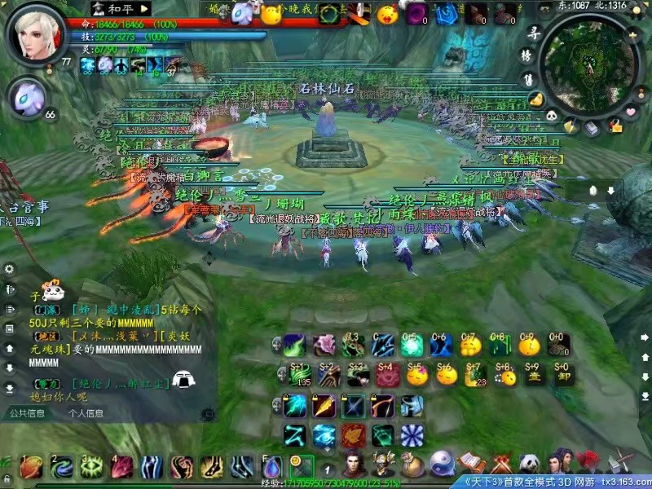

Slide 5
阶一 大四上学期实习 百纳信息技术有限公司 2013.9——2013.12 海豚浏览器国际版测试组 软件测试 爱好：lol
公司简介
百纳（武汉）信息技术有限公司于2010年7月在武汉市东湖开发区成立，注册资本2000万元，是湖北省一家从事移动网络产品研制开发的公司。
产品介绍
主要从事移动互联网产品、开发工具、运营平台的研发及推广。其中主要产品海豚浏览器在全球130个国家拥有1亿用户，主流用户分布在欧美日韩等发达国家，已在海外市场取得高度的市场认同和用户规模。
除海豚浏览器之外，公司还拥有众多围绕移动互联网布局的产品，并已经形成体系，包括底层的数据分析平台，浏览器内核，平台层面的应用商店，以应用层面的各种工具、游戏。

Slide 6
阶一 无知
·空白的大学四年
·怕吃苦的第一份实习
·两手空空

Slide 7
中移铁通武汉分公司 2014.8——2015.8 一年轮岗实习 2015.8——2017.8 传输机房 助理工程师 2017.8——2018.8 综合部
中移铁通有限公司于2015年9月7日成立，为中国移动通信集团公司全资子公司，在全国31个省（自治区、直辖市）设有分公司，主营业务为通信技术、信息系统开发、咨询服务以及建筑工程项目管理。
前身为铁道通信信息有限责任公司。
2004年1月20日由铁道部移交国资委管理，更名为中国铁通集团有限公司，成为六家电信运营商之一。
2008年6月6日，经国务院批准，中国铁通与中国移动实施重组，更名为中移铁通武汉分公司。

Slide 8
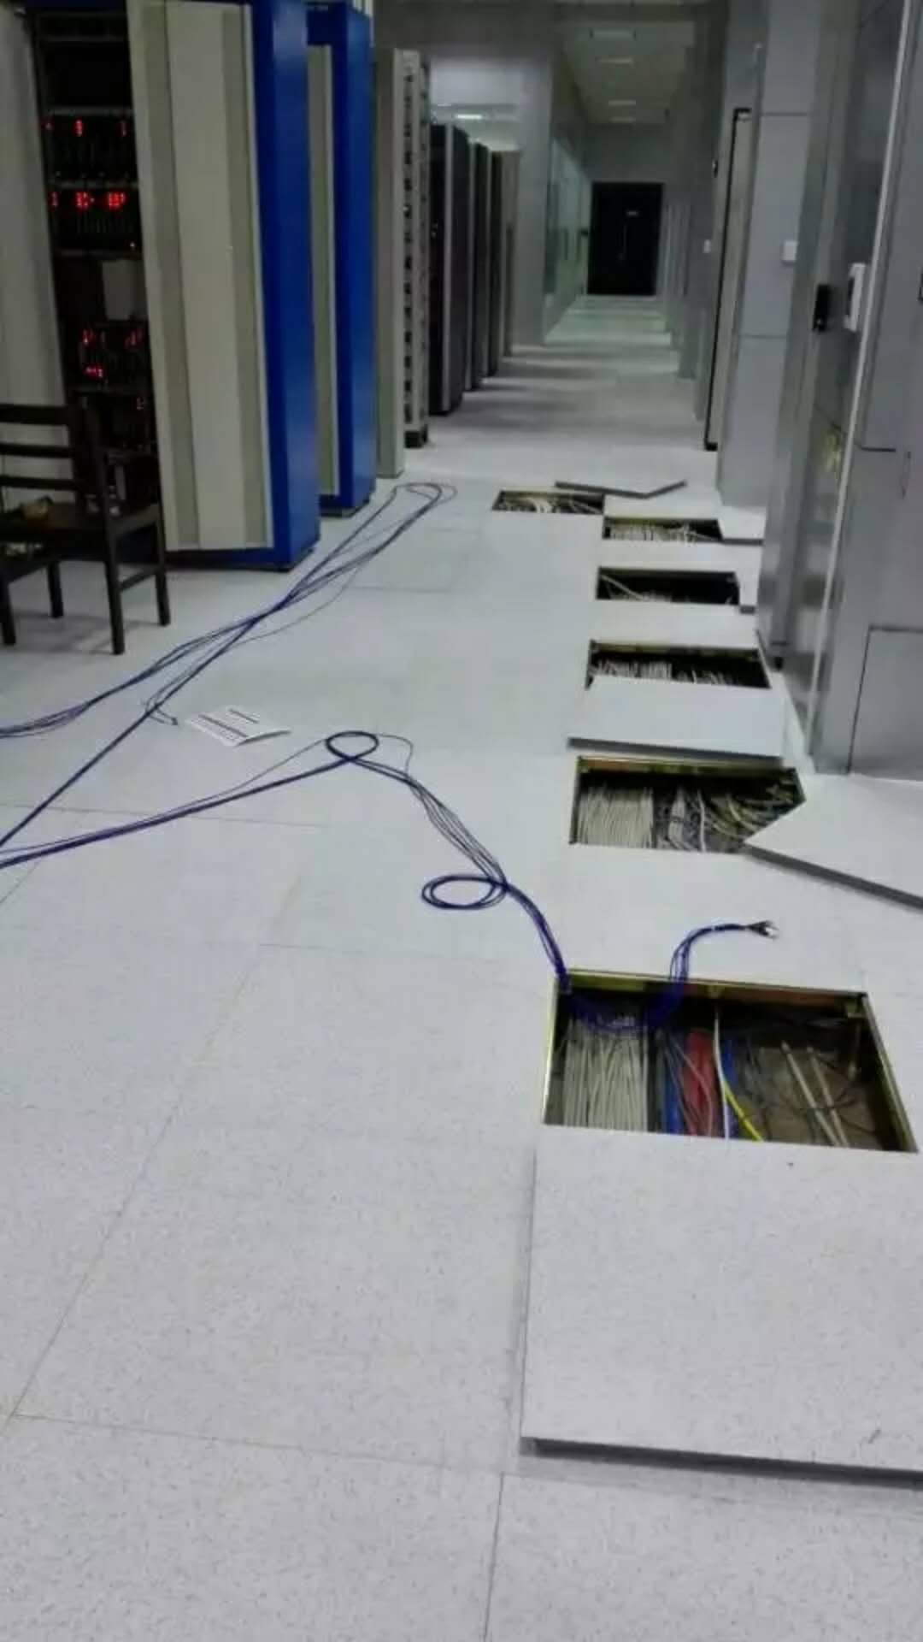
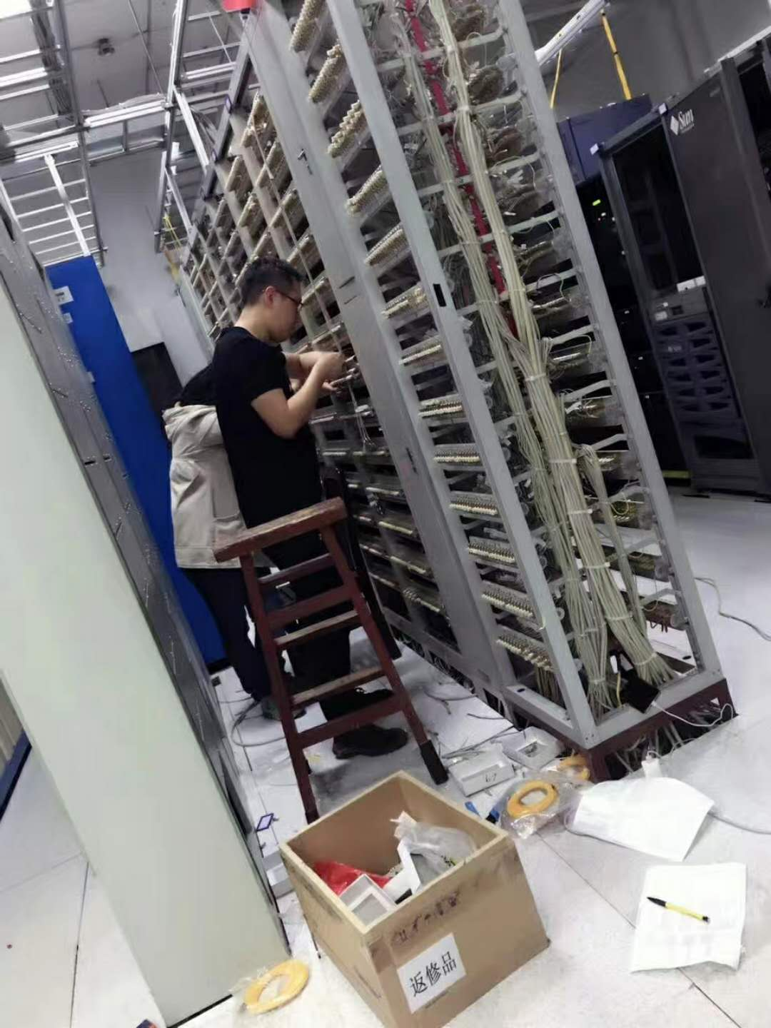
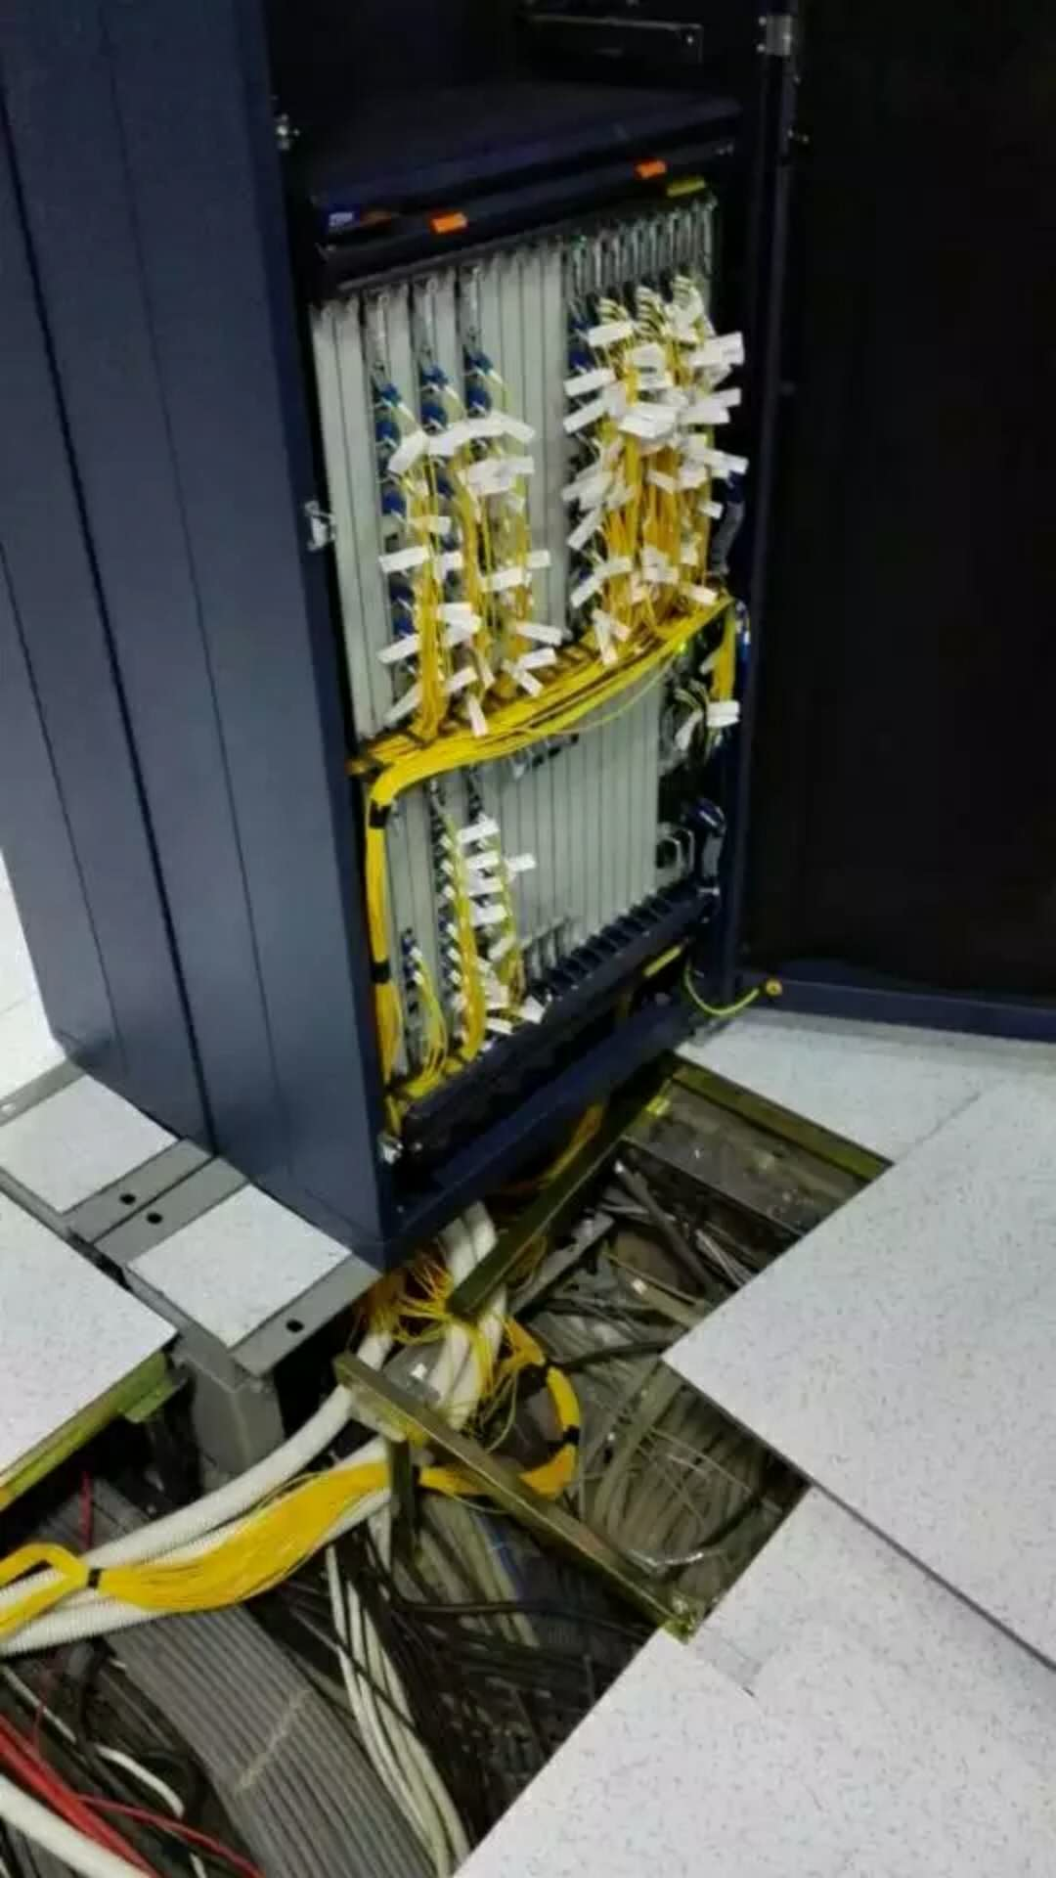
阶二 2014.8——2016.5 传输机房 助理工程师 爱好：lol，桌游， 密室逃脱

Slide 9
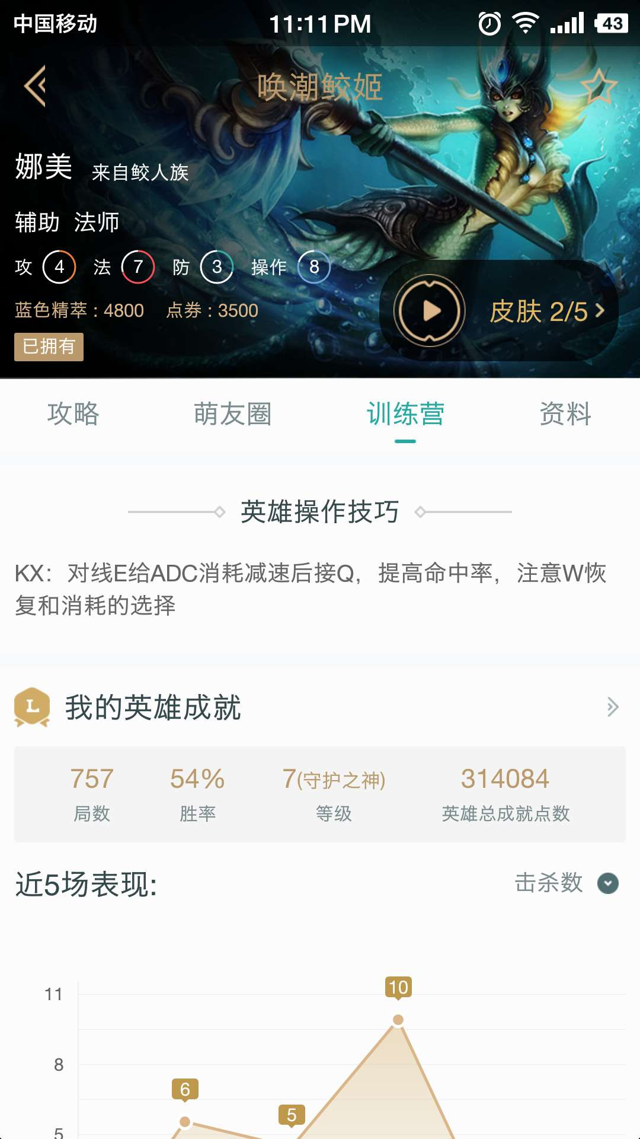
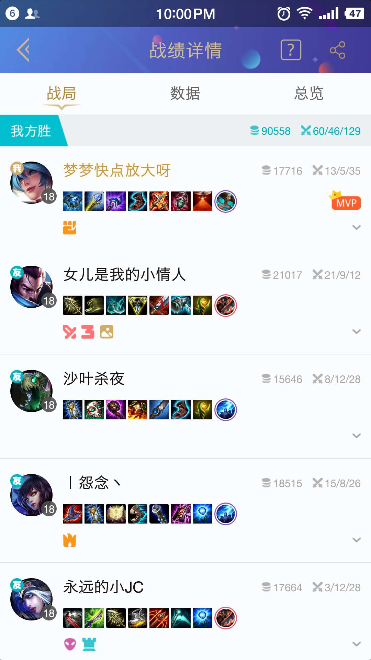
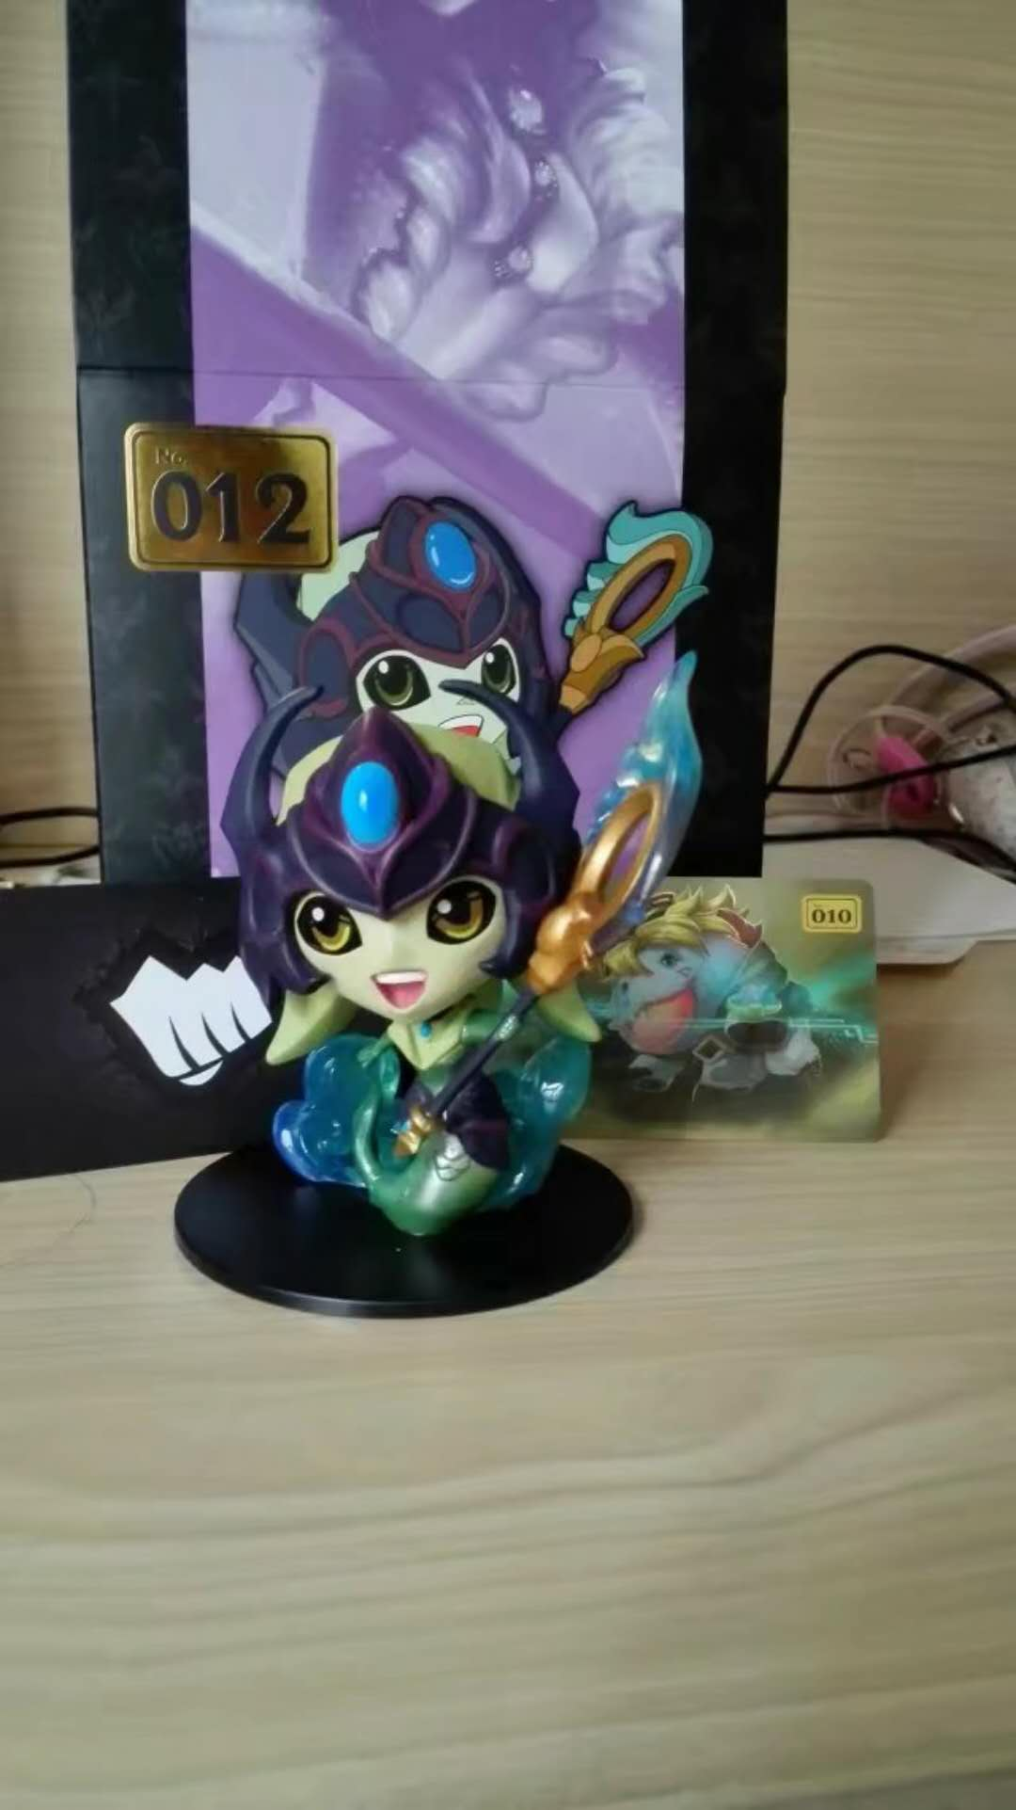

Slide 10
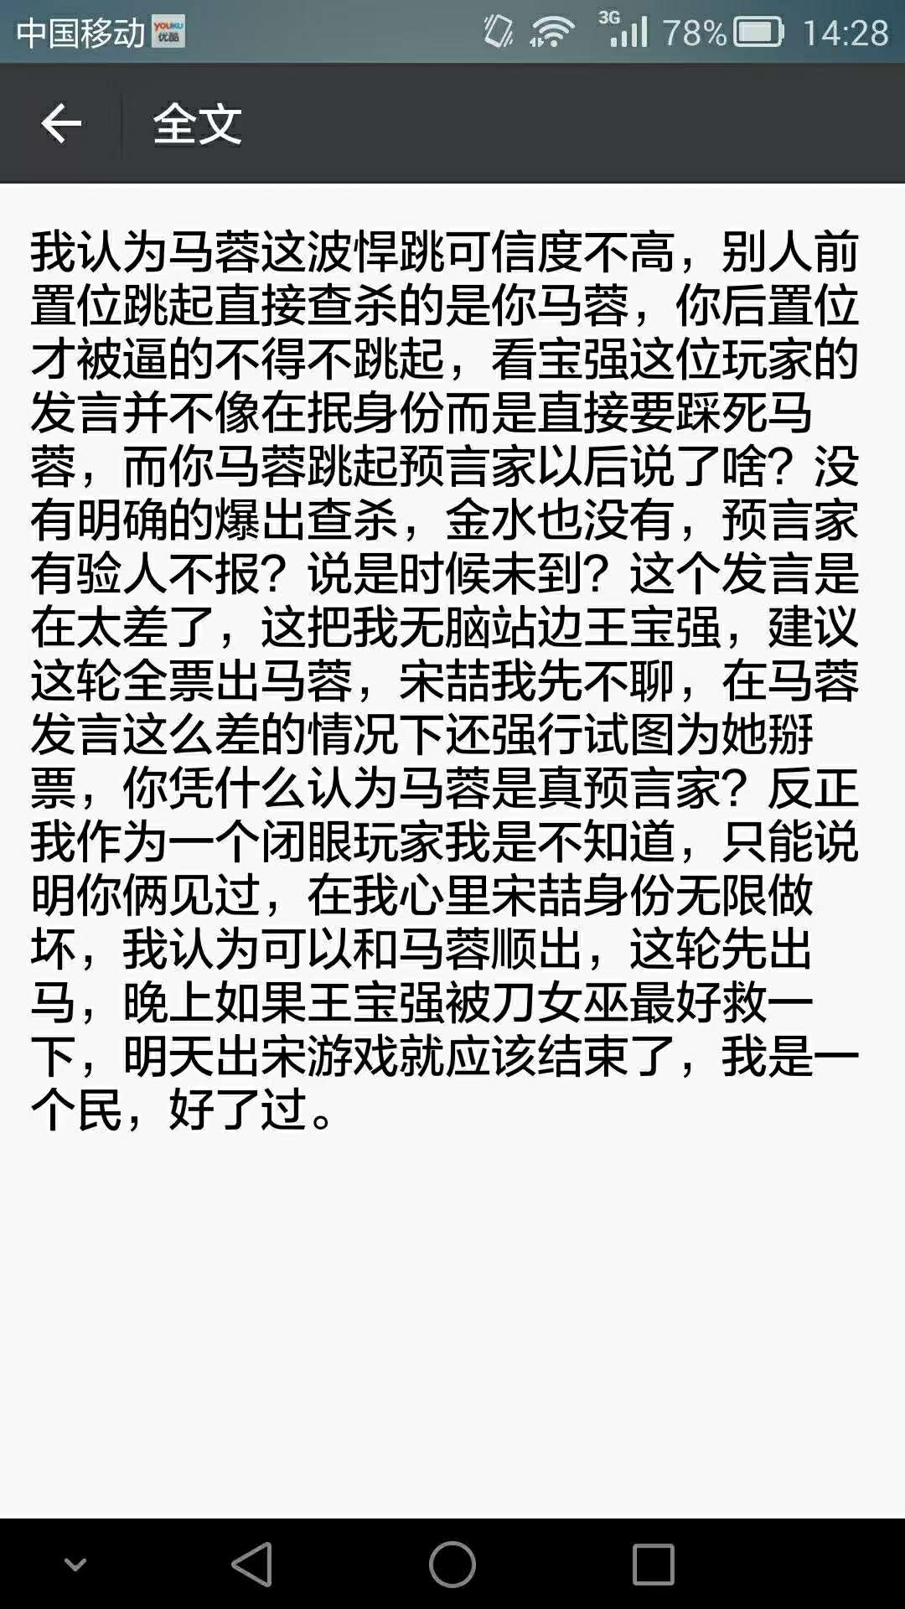
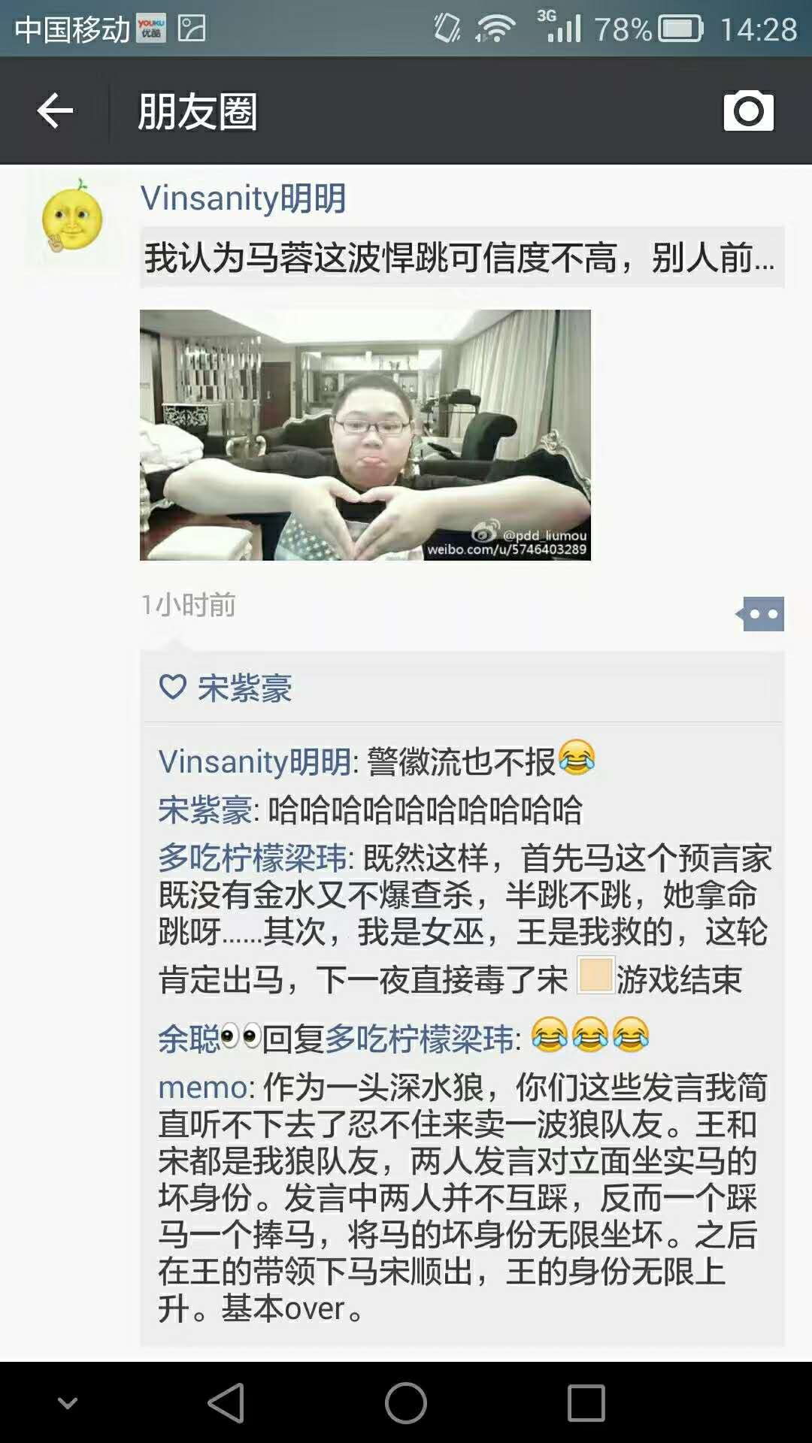
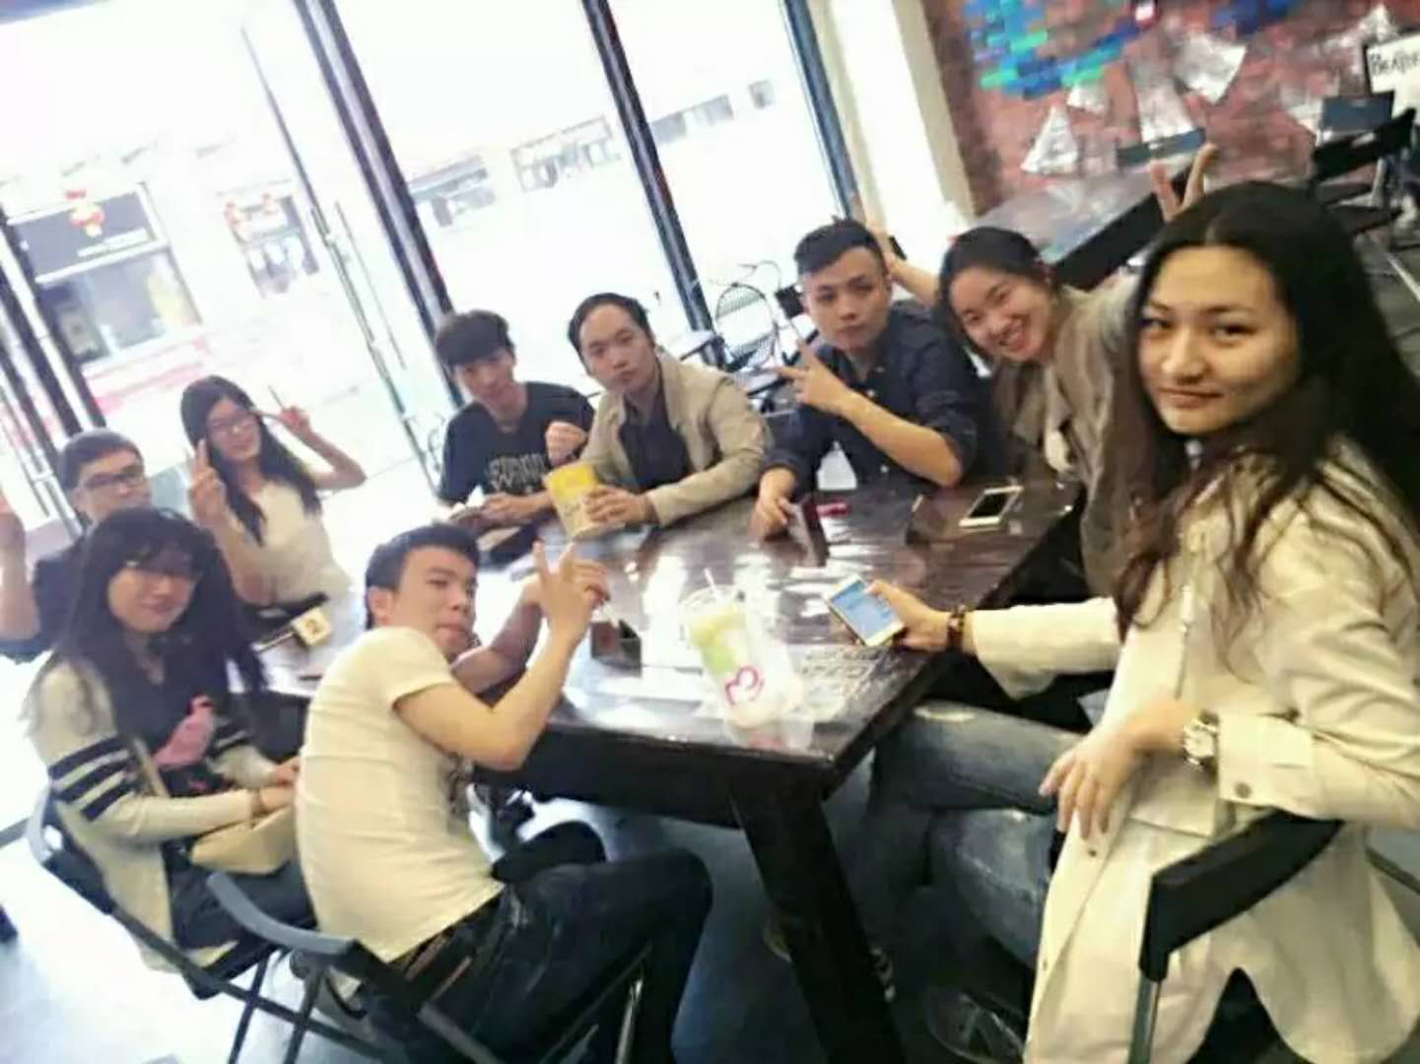
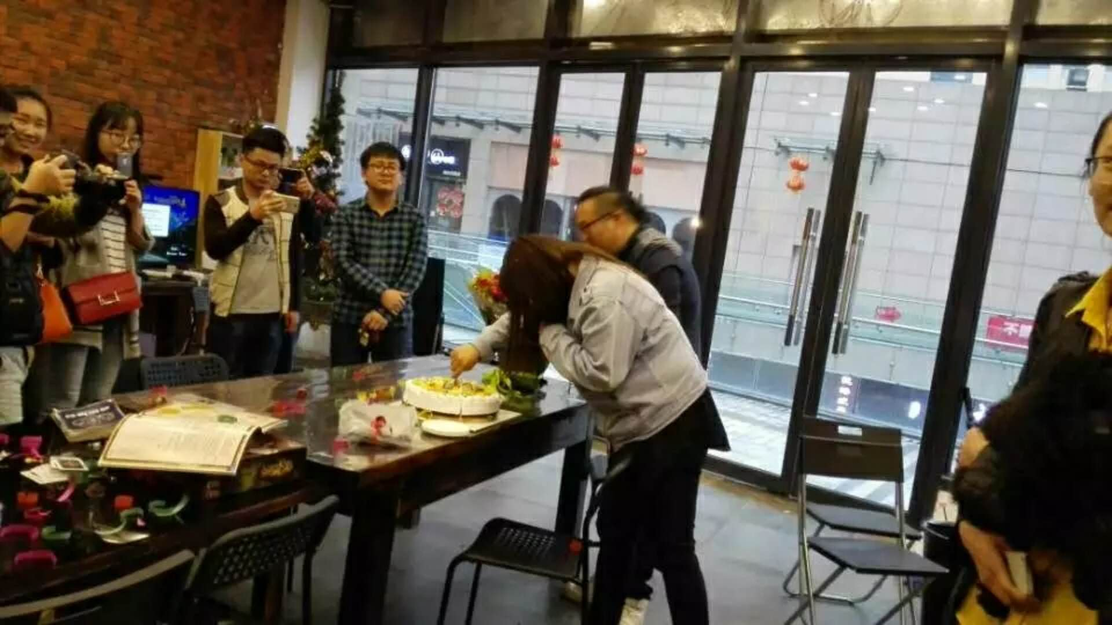

Slide 11
阶二 无锋
·平庸做事，平庸做人，鲜有思考
·参照别人的生活方式生活

Slide 12
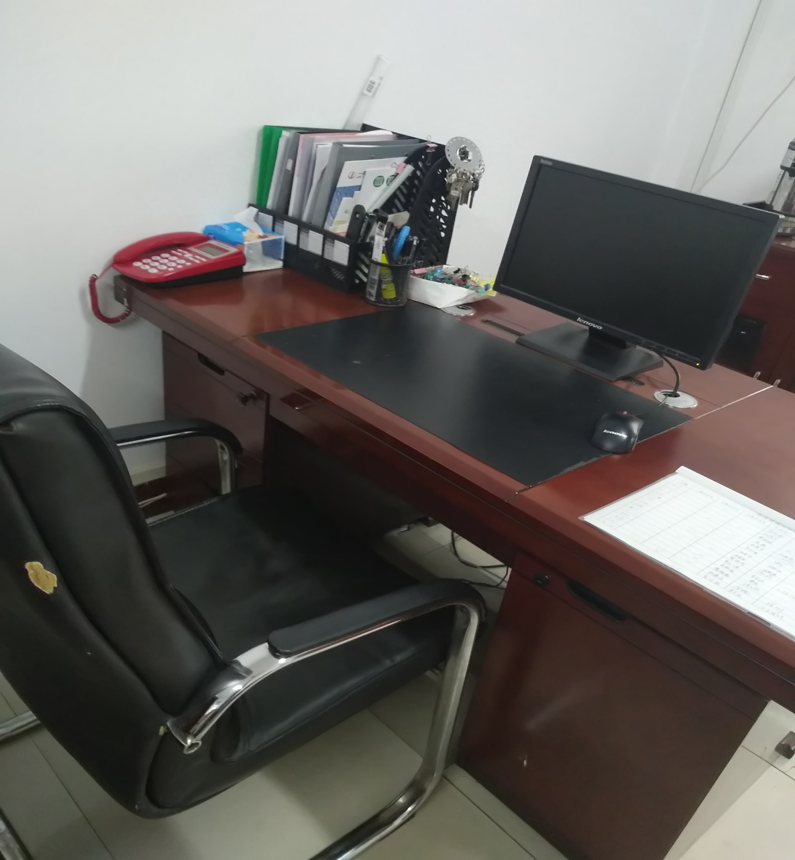
阶三 2016.5——2017.8 传输机房 助理工程师 2017.8——2018.8 综合部 爱好：旅游，硬笔字，篆刻，摄影 ……

Slide 13



Slide 14
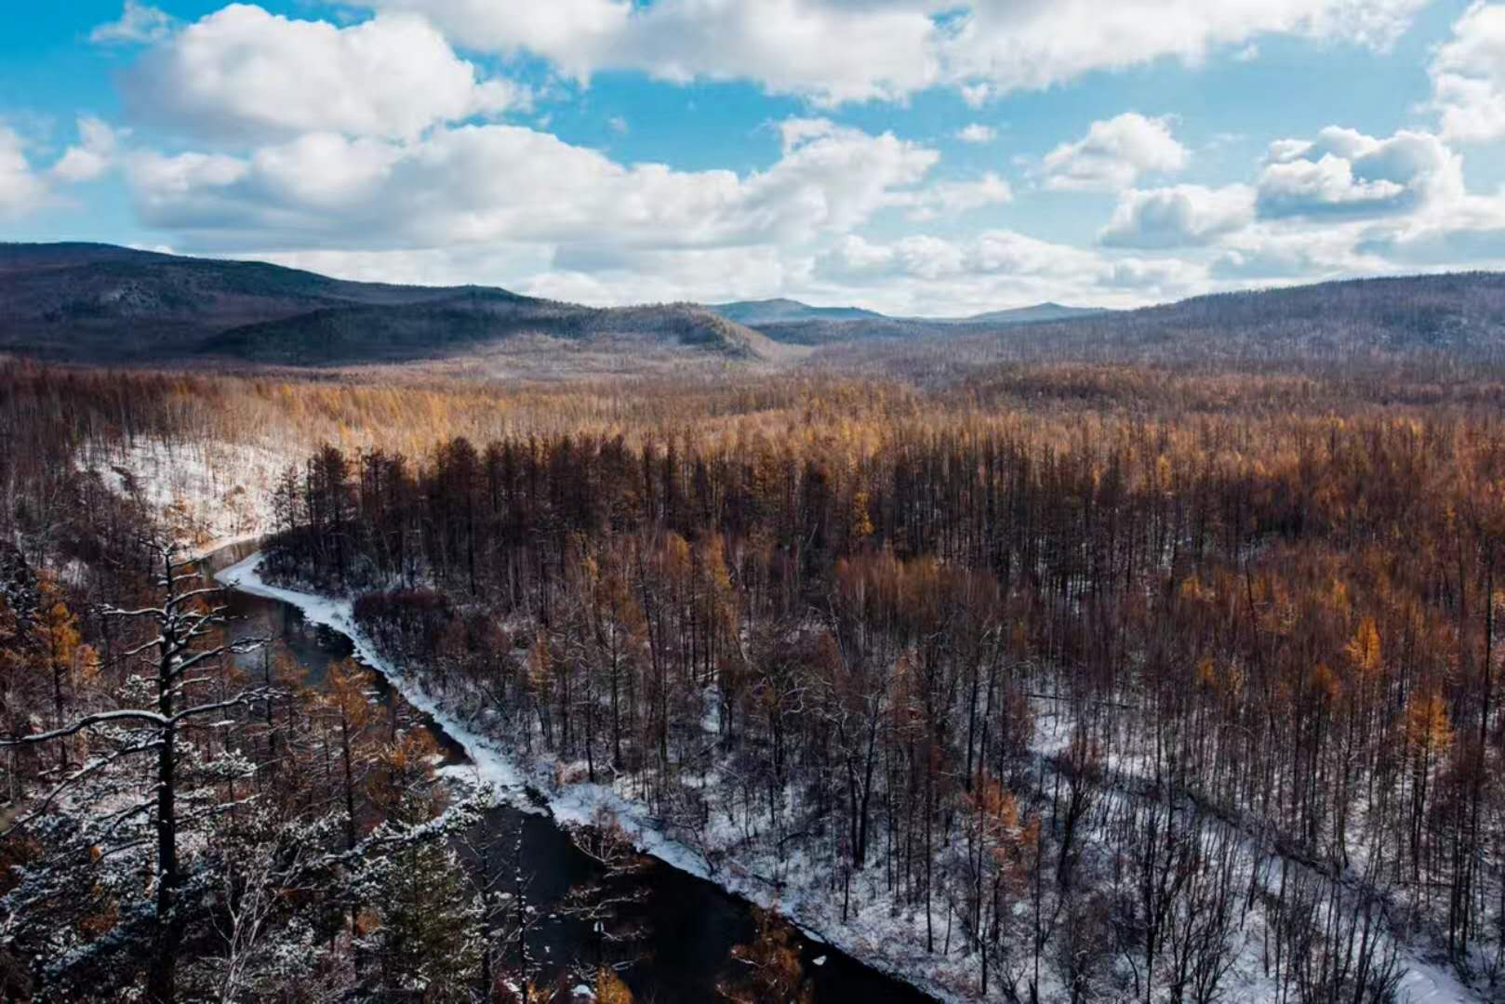


Slide 15
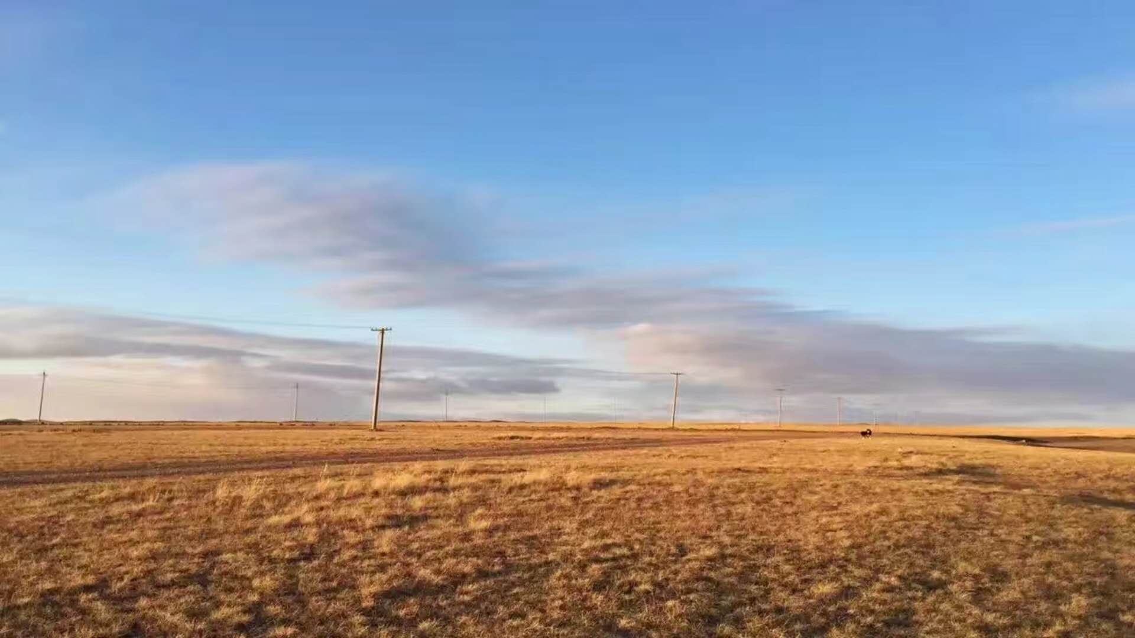
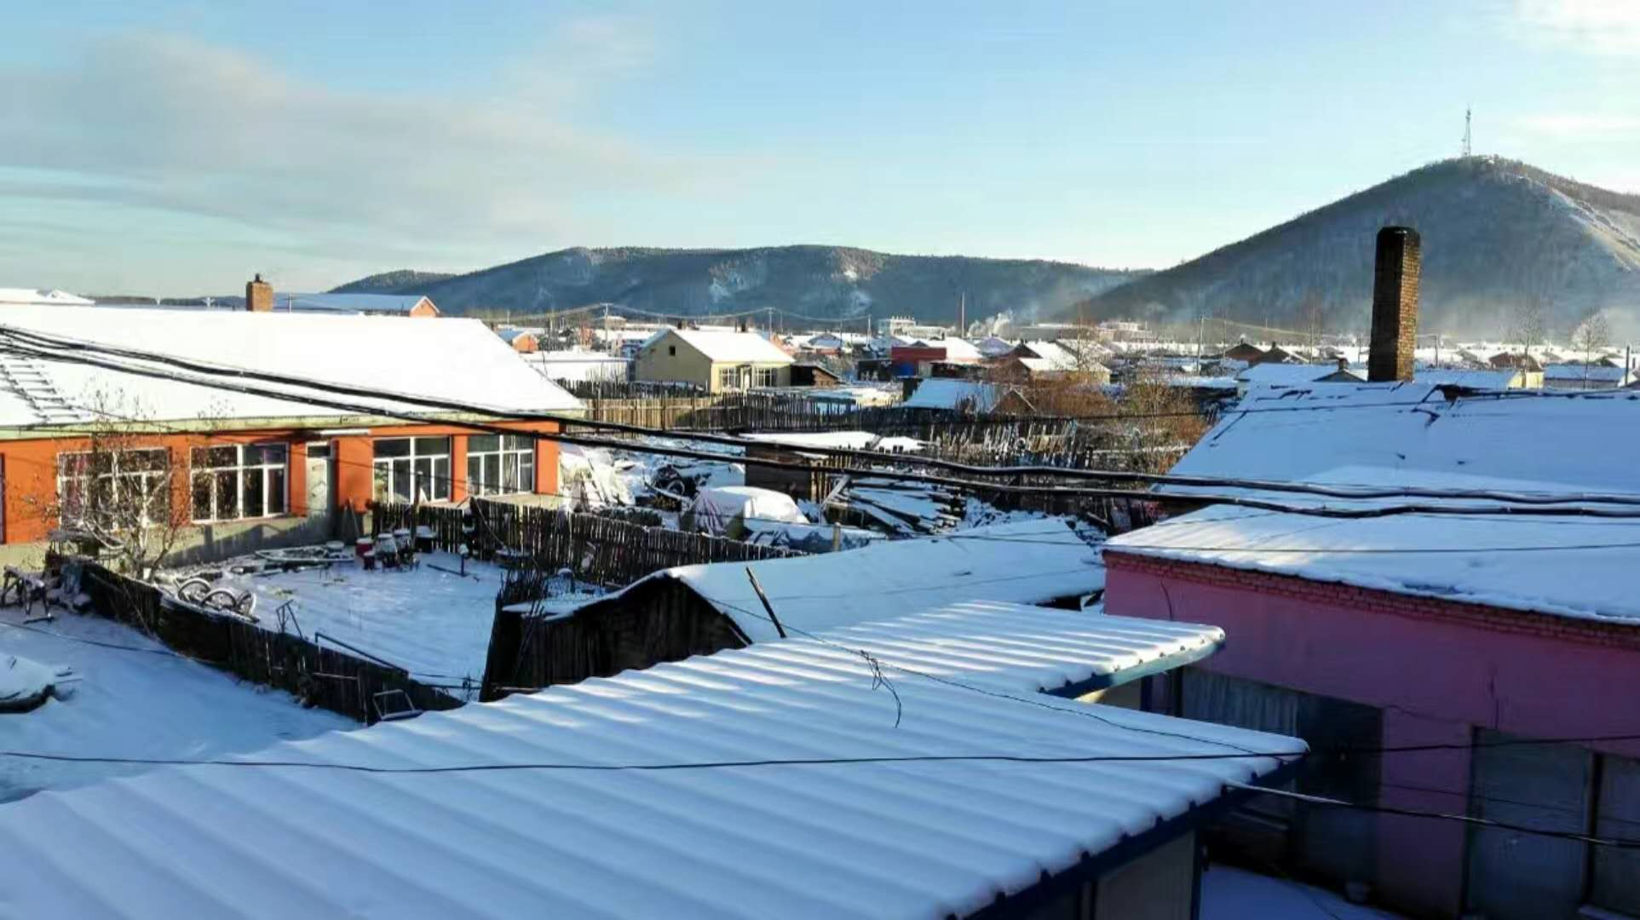
满归的清晨
满归的清晨

Slide 16
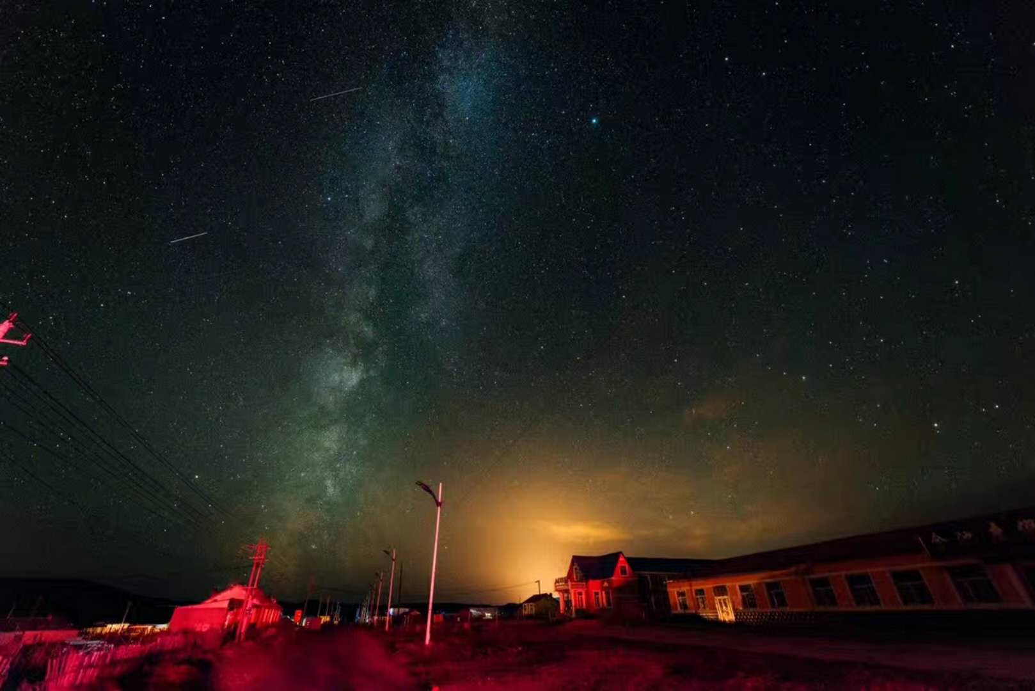

阿尔山的星空

Slide 17



Slide 18



40冰川
于中国与不丹交界处第40号界碑附近

Slide 19
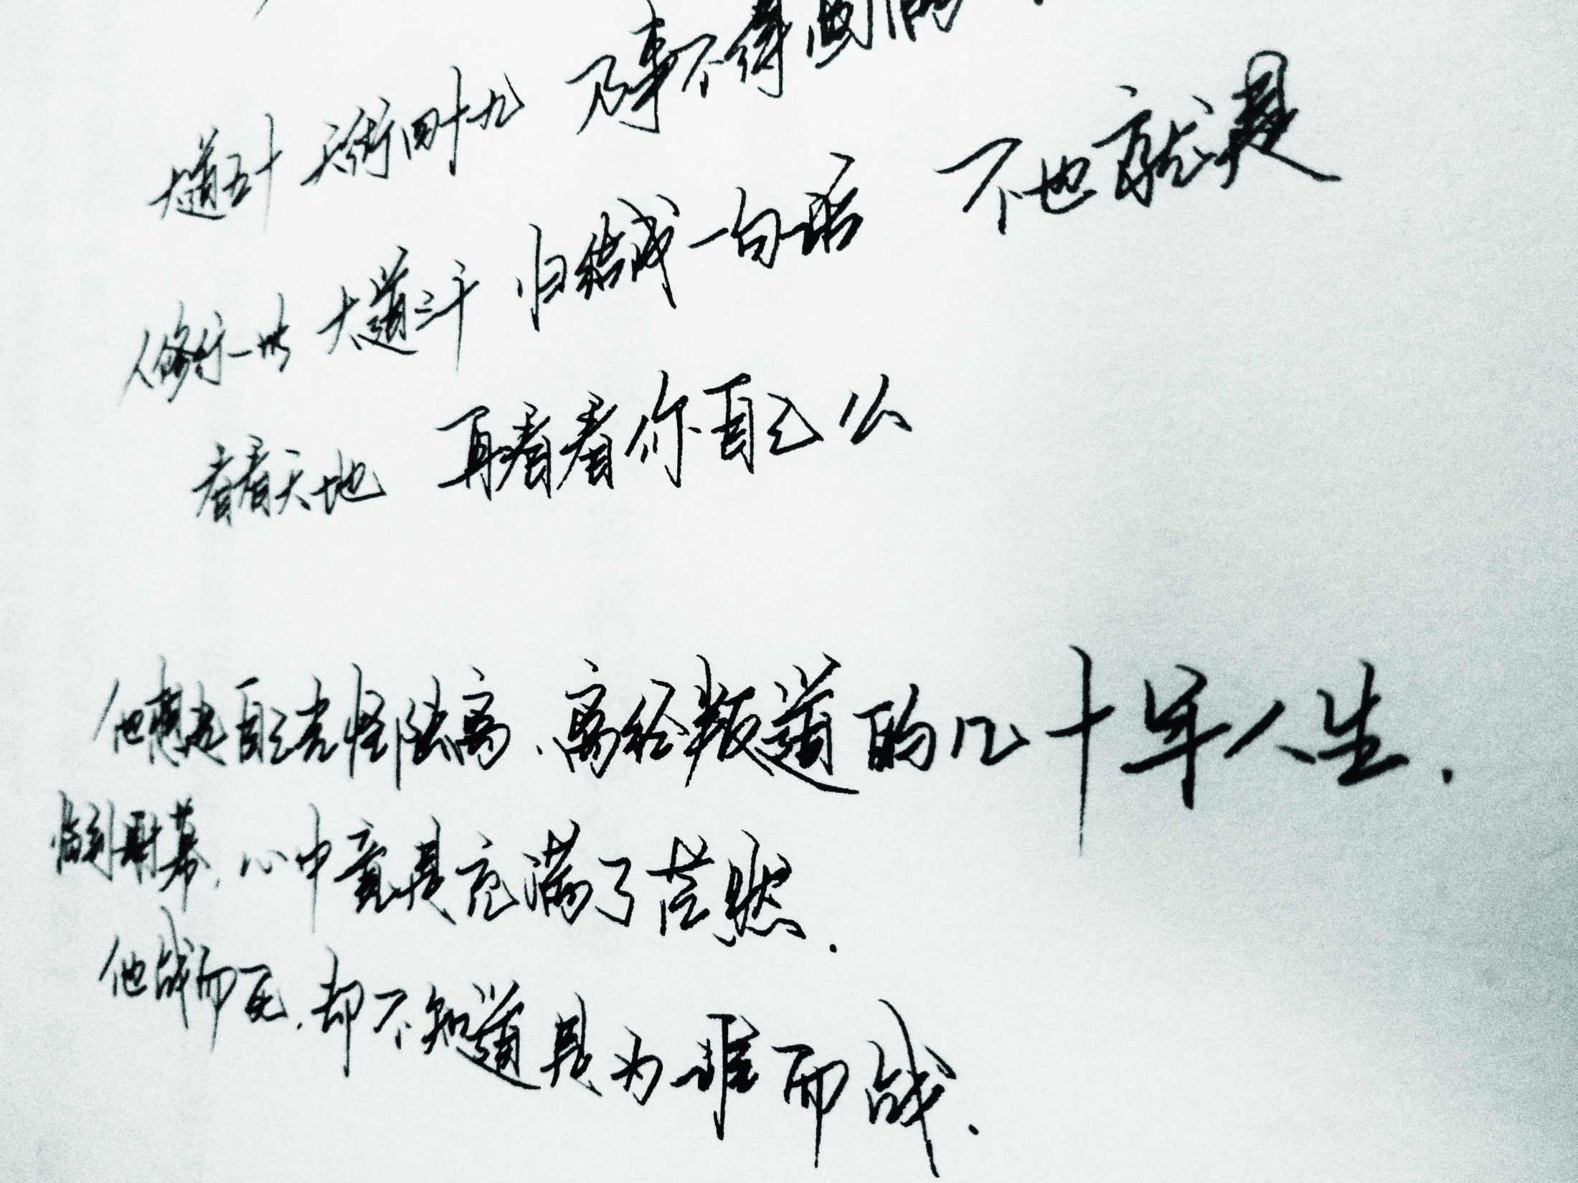
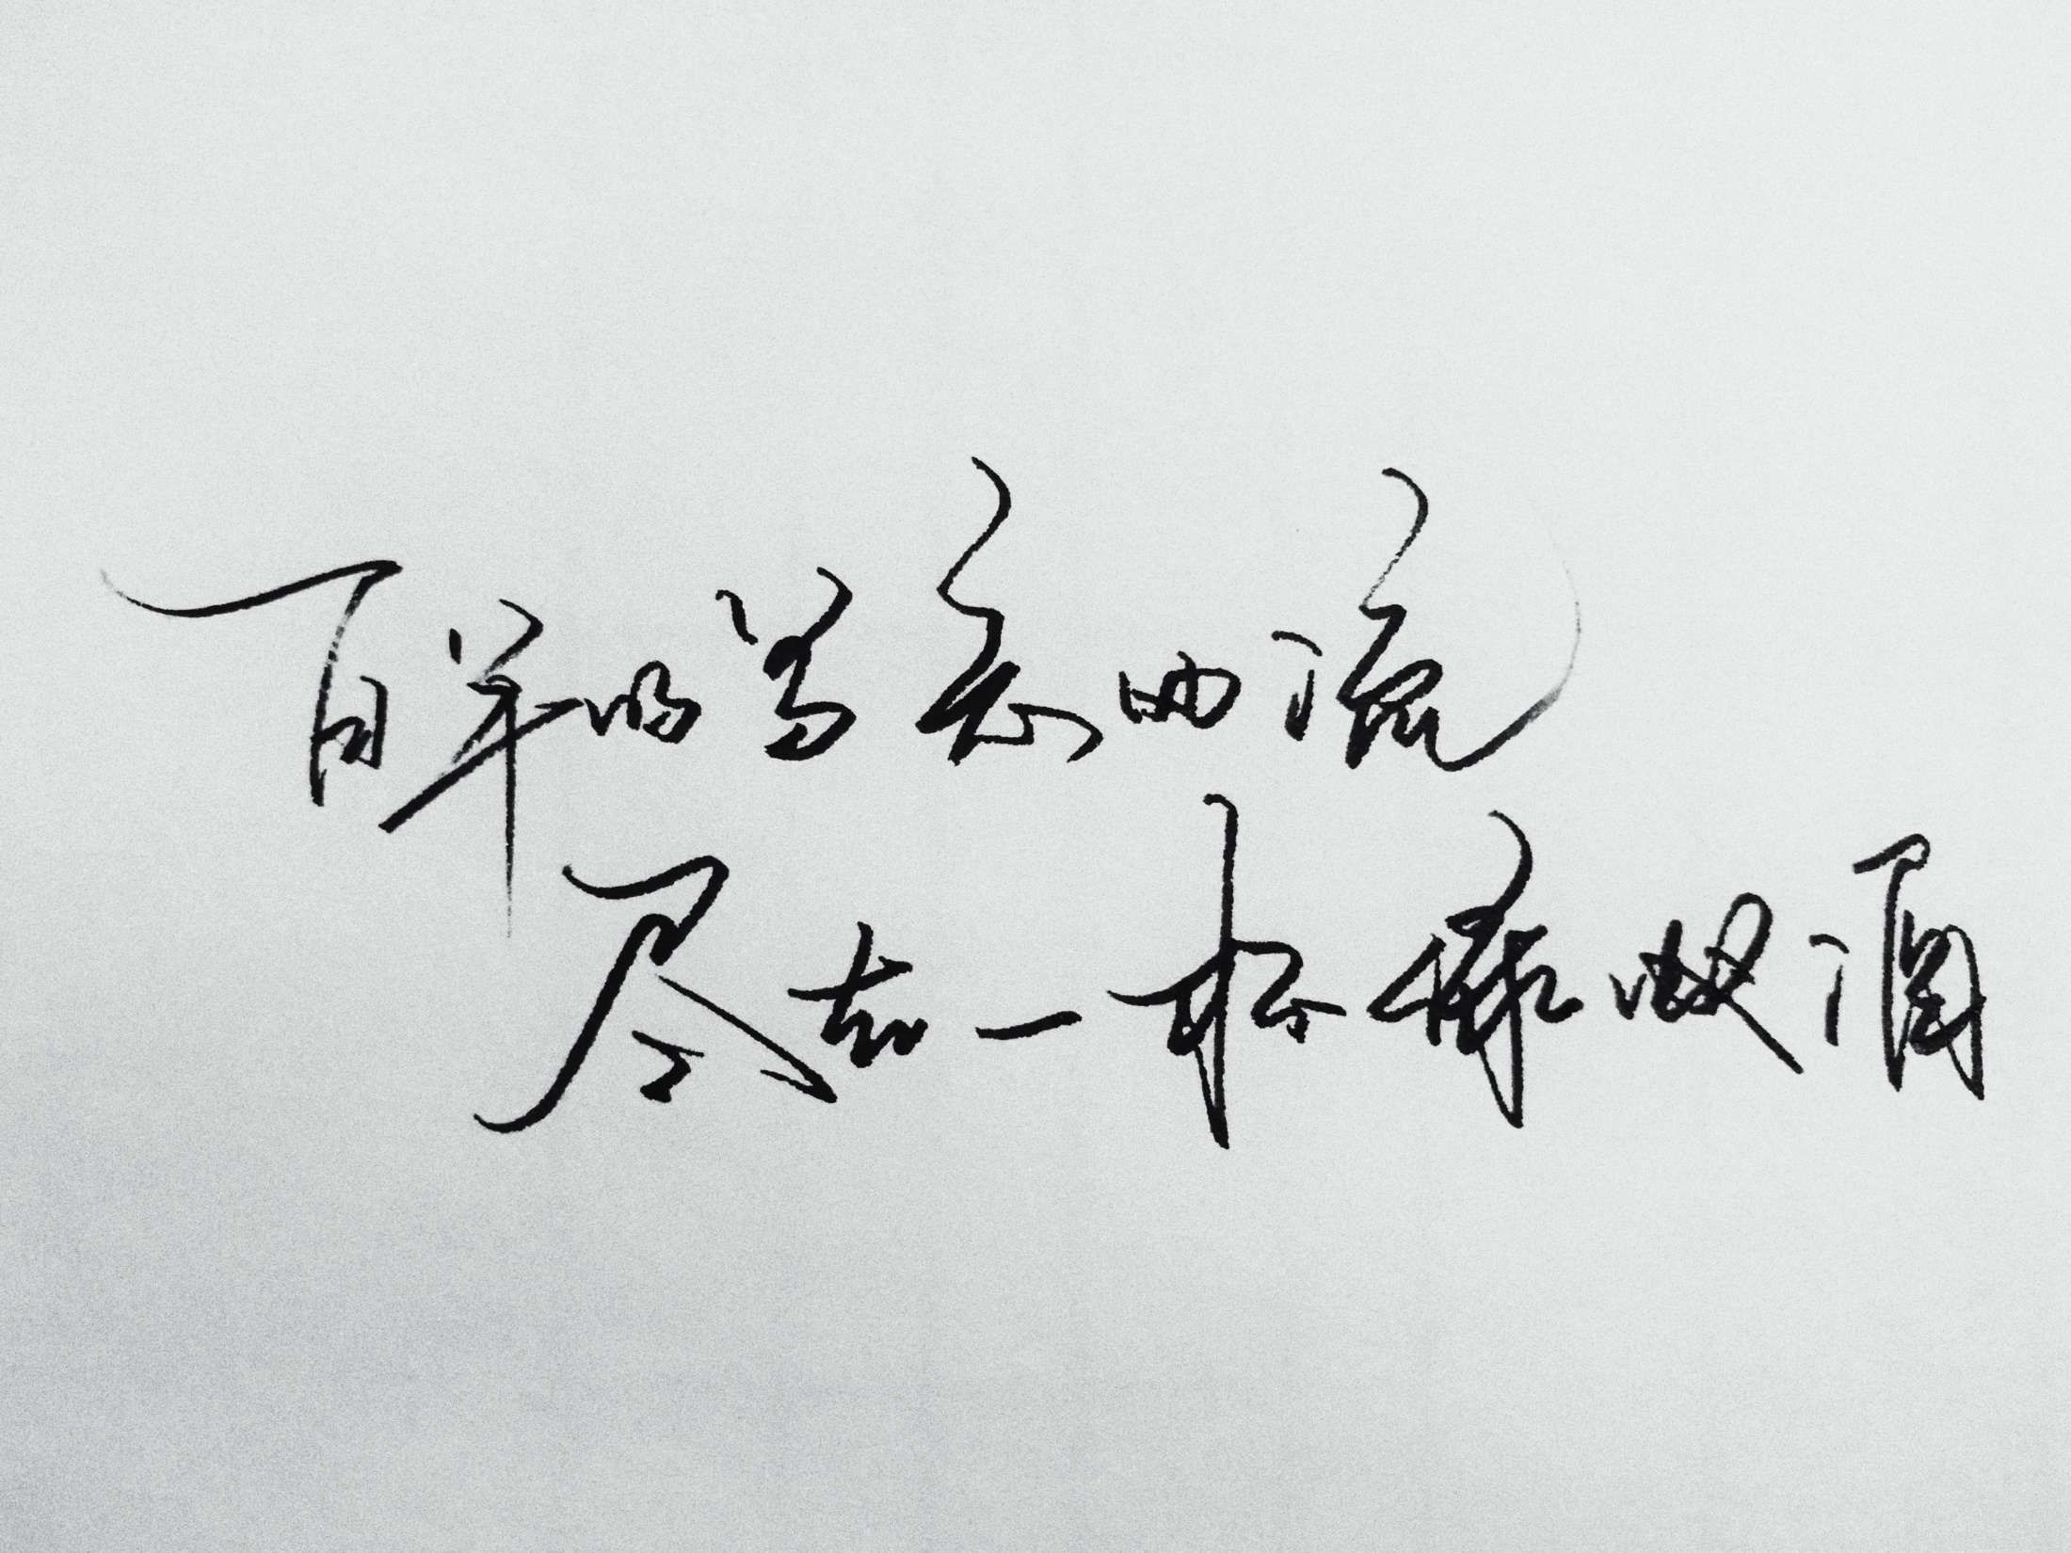
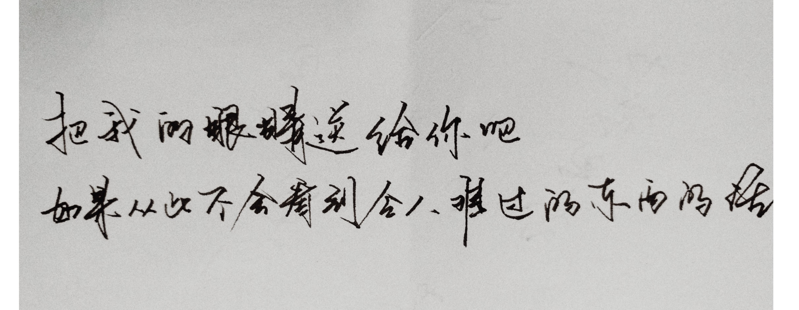

Slide 20
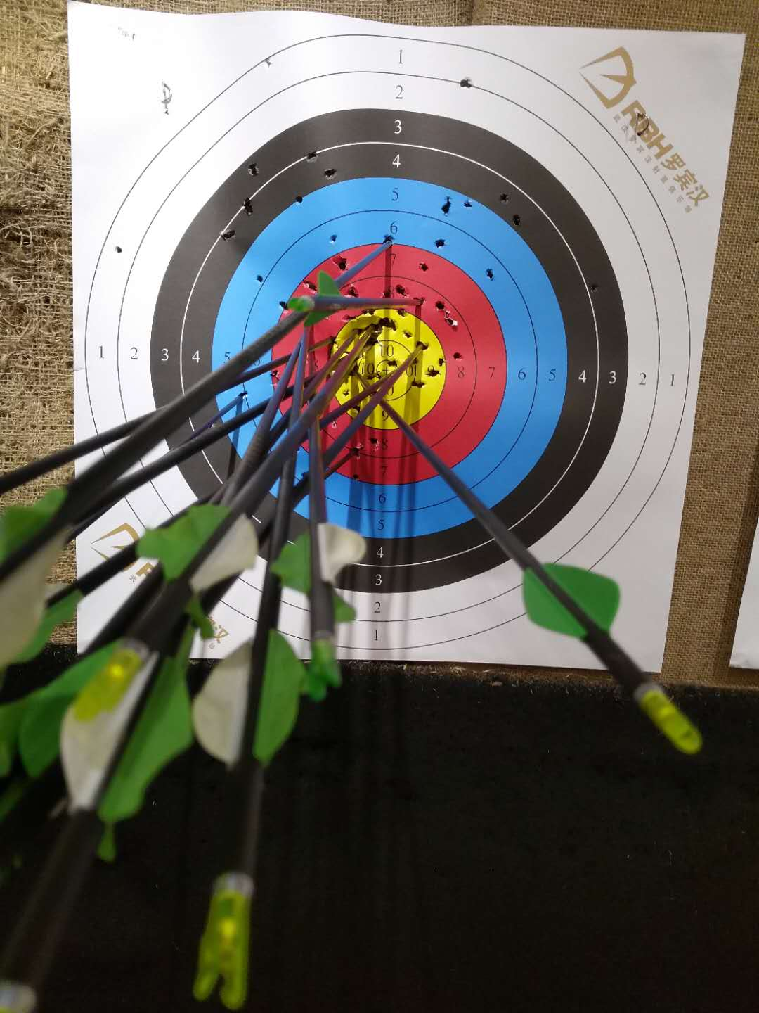

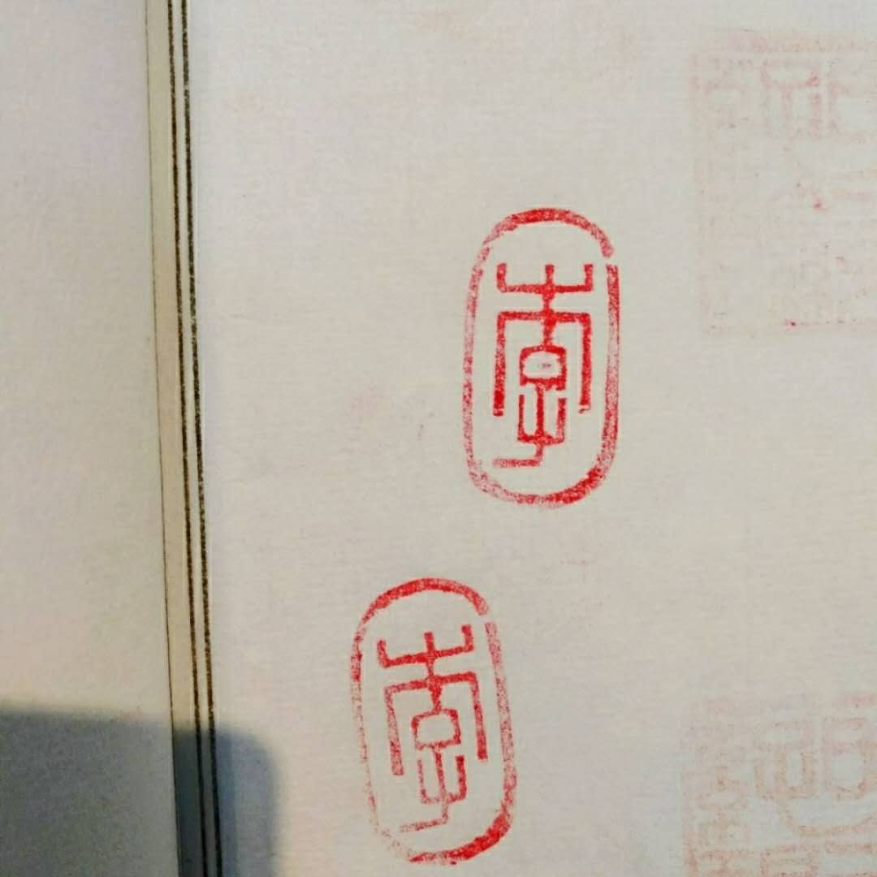
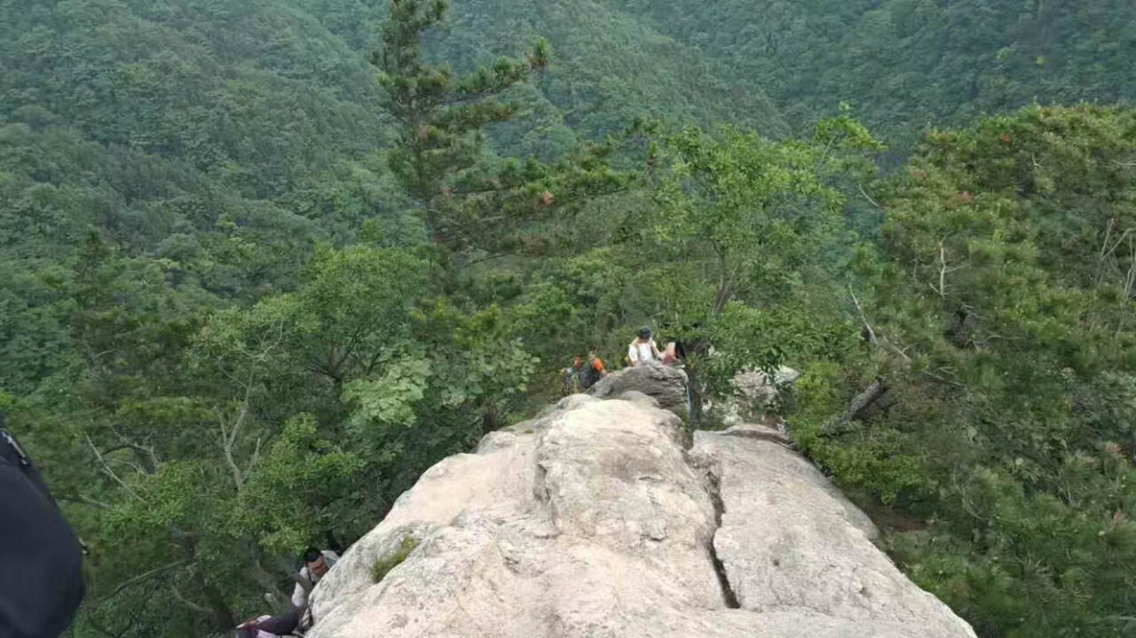

Slide 21
阶三 无惧
“见天地，见众生，见自己”
·多思考，多反省，发掘自己
·丰富自己的人生观价值观
·想要以自己喜欢的方式生活
·决定辞职

Slide 22
阶四 无常
大道五十，天衍四九，人遁其一
——易经
·世事无常，处处是变数
·比起失败，因害怕失败而不敢做出改变更加遗憾
·经历过体会过，被爱恨得失错对磋磨过，总能更勇敢些

Slide 23
世界上只有一种真正的英雄主义，
就是认清生活的真相之后依然热爱生活。
——罗曼·罗兰

